Slide 1

`
Đồ án cuối kì
WEBSITE BÁN GIÀY
Thành viên:
Trần Minh Nhựt 2274802010622 (Leader)
Trần Huỳnh Thanh Phong 2274802010659
Huỳnh Đức Thịnh 2274802011021
Bùi Hữu Tài 207CT58588
LỚP: 71ITSE41003_0303
Giảng viên: Trần Công Thanh

Slide 2
Nội dung Đồ án
CHƯƠNG 1. KHẢO SÁT HIỆN TRẠNG VÀ XÁC LẬP DỰ Án
CHƯƠNG 2. PHÂN TÍCH THIẾT KẾ HỆ THỐNG
CHƯƠNG 3. TRIỂN KHAI PHẦN MỀM
TỔNG KẾT VÀ HƯỚNG PHÁT TRIỂN
KẾT LUẬN
1

Slide 3


Lời Nói Đầu
Chúng em cảm ơn Thầy Cô, gia đình và bạn bè đã hỗ trợ trong suốt thời gian học tập. Đặc biệt, em cảm ơn Thầy đã tận tâm hướng dẫn, truyền đam mê cho môn "Lập trình Java nâng cao". Dù đã cố gắng, đồ án “Xây dựng hệ thống website bán giày shose” vẫn còn nhiều thiếu sót. Em mong nhận được góp ý để hoàn thiện hơn. Cuối cùng, chúc các Thầy trong Khoa Công Nghệ Thông Tin sức khỏe và thành công trong sự nghiệp.
2

Slide 4

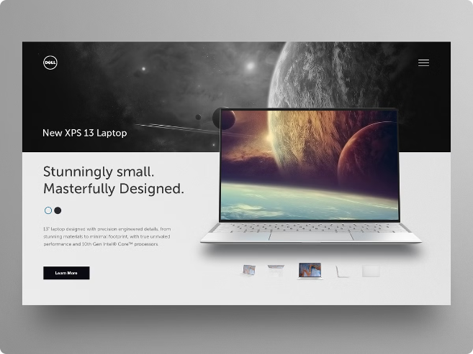
Chương 1: Khảo Sát Hiện Trạng Và Xác Lập Dự Án
Tìm Hiểu “Xây Dựng Website Bán Giày Shoes”
Công Cụ Lập Trình Và Ngôn Ngữ Được Sử Dụng
Giới Thiệu Ngôn Ngữ Lập Trình Java
Giới Thiệu Hệ Quản Trị Cơ Sở Dữ Liệu Mysql
Các thư viện – Framework hỗ trợ
3

Slide 5
1
Tìm Hiểu “Xây Dựng Website Bán Giày Shoes”
Trong thời đại công nghệ thông tin, Internet trở thành công cụ không thể thiếu, mang lại lợi ích lớn cho việc quảng bá sản phẩm và thương hiệu.
Website giúp các mặt hàng điện tử tiếp cận khách hàng trực quan và nhanh chóng.
Đặc biệt, Website giúp dễ dàng bán các mặt hàng điện tử và là cửa ngõ tiếp thị sản phẩm cho doanh nghiệp.
Dự án “Xây dựng website bán giày” tạo ra một Website kinh doanh giày với chi phí thiết kế thấp, giao diện đẹp mắt và quản lý dễ dàng, tối ưu hóa cơ sở dữ liệu.
4

Slide 6
2
Công Cụ Lập Trình Và Ngôn Ngữ Được Sử Dụng
Hệ quản trị cơ sở dữ liệu: MSQL Workbench
Công cụ lập trình: IntelliJ.
Ngôn ngữ lập trình: Java
5

Slide 7
3
Giới Thiệu Ngôn Ngữ Lập Trình Java
Java là ngôn ngữ lập trình đa nền tảng và mã nguồn mở, phát triển bởi Sun Microsystems năm 1995, hiện do Oracle quản lý.
Java được sử dụng cho ứng dụng web, máy tính để bàn, và di động, nổi bật với tính ổn định, bảo mật cao, quản lý bộ nhớ tự động, và khả năng chạy trên nhiều hệ điều hành nhờ máy ảo Java (JVM).
Hỗ trợ mô hình hướng đối tượng, giúp phát triển và bảo trì mã nguồn dễ dàng hơn.
6

Slide 8
4
Giới Thiệu Hệ Quản Trị Cơ Sở Dữ Liệu Mysql
MySQL là hệ quản trị cơ sở dữ liệu quan hệ (RDBMS) dùng SQL để trao đổi dữ liệu giữa máy khách và máy chủ. MySQL Workbench là IDE cho MySQL, cung cấp giao diện đồ họa để quản lý cơ sở dữ liệu, phát triển SQL, và thiết kế lược đồ.
MySQL tối ưu hóa cho môi trường cơ sở dữ liệu rất lớn và phục vụ hàng ngàn người dùng đồng thời. MySQL Workbench hỗ trợ kết nối và quản lý cơ sở dữ liệu hiệu quả, với các tính năng như:
Thiết kế và trực quan hóa lược đồ
Quản lý người dùng và quyền truy cập
Thực thi và gỡ lỗi SQL
Sao lưu và khôi phục
Theo dõi và tối ưu hóa hiệu suất
MySQL Workbench kết hợp tốt với các công cụ khác như MySQL Server, MySQL Shell, và MySQL Router để cung cấp hệ thống quản lý cơ sở dữ liệu mạnh mẽ và linh hoạt.
7

Slide 9
5
Các thư viện – Framework hỗ trợ
1.5.1 Spring Boot:
Spring Boot là một framework mã nguồn mở từ Pivotal Software, xây dựng trên nền tảng Spring Framework. Nó đơn giản hóa phát triển ứng dụng Java bằng cách cung cấp cấu hình mặc định và công cụ tích hợp, lý tưởng cho phát triển ứng dụng web và dịch vụ RESTful quy mô lớn.
1.5.2 Spring MVC:
Spring MVC là một phần của Spring Framework, cung cấp kiến trúc mạnh mẽ và linh hoạt cho phát triển ứng dụng web. Nó tách riêng các thành phần mô hình, hiển thị và điều khiển, giúp lập trình viên tập trung vào logic nghiệp vụ mà không lo về cấu trúc ứng dụng.
1.5.3 Thymeleaf:
Thymeleaf là một template engine mạnh mẽ cho Java, thường dùng với Spring MVC để tạo trang web động. Nó sử dụng cú pháp HTML thuần và các thuộc tính tùy chỉnh, hỗ trợ layout inheritance, điều kiện hiển thị, và lặp lại, tăng khả năng tái sử dụng và quản lý giao diện người dùng.
1.5.4 Bootstrap :
Bootstrap là framework front-end miễn phí giúp phát triển web nhanh và dễ dàng hơn. Nó bao gồm các mẫu thiết kế HTML và CSS như typography, forms, buttons, tables, và các plugin JavaScript tùy chọn, cung cấp khả năng tạo responsive designs dễ dàng.
8

Slide 10
Chương 2: Phân Tích Thiết Kế Hệ Thống
1
Hiện Trạng Thực Tế
2
Mô Hình Nghiệp Vụ Của Hệ Thống
3
Yêu Cầu Hệ Thống
4
Sơ Đồ Phân Rã Chức Năng
9

Slide 11
Hiện Trạng Thực Tế
1
Các trang web trên toàn thế giới đang phát triển với một tốc độ vũ bão, và số lượng người kết nối với nó cũng ngày càng tăng.
Kinh doanh online trở thành ngành nghề đem lại lợi nhuận cao, nhiều doanh nghiệp hiện nay cung cấp các mặt hàng điện tử trực tuyến.
Tất cả những gì bạn cần truy cập vào Website, lựa chọn một sản phẩm phù hợp với mình và đặt mua.
2
3
4
10

Slide 12
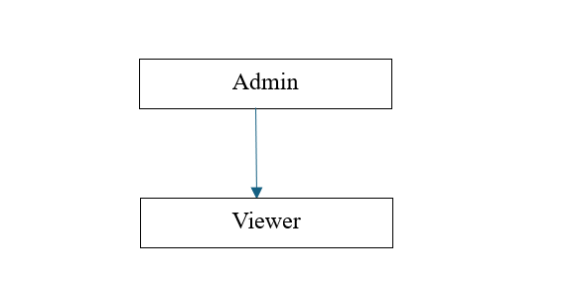
Mô Hình Nghiệp Vụ Của Hệ Thống
2
1
3
4
Picture 1: Sơ đồ cấu tổ chức
11

Slide 13
Yêu Cầu Hệ Thống
3
1
Hệ thống chạy đúng, ổn định.
Giao diện thân thiện, dễ sử dụng.
Đáp ứng hầu hết các yêu cầu của người dù
2
4
12

Slide 14
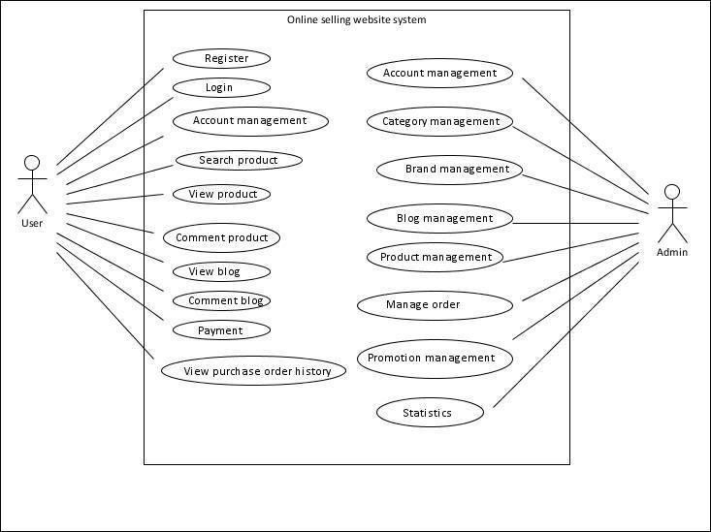
Sơ Đồ Phân Rã Chức Năng
4
1
2
3
13

Slide 15
Chương 3: Triển Khai Phần Mềm
Giao Diện Chính Của Website
Giao diện trang chủ web
Giao diện form đăng nhập
Giao diện giỏ hàng
Giao diện chi tiết sản phẩm
Giao diện quản lý đơn hàng
Giao diện quản lý sản phẩm
Giao diện quản lý tài khoản
Giao diện thống kê doanh thu
14

Slide 16
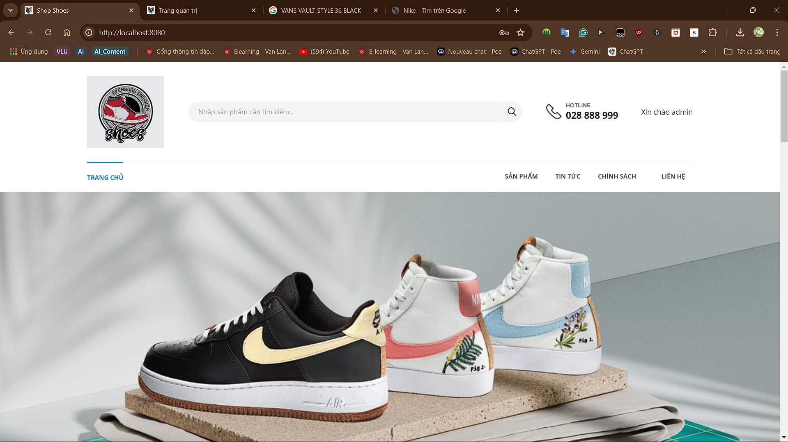
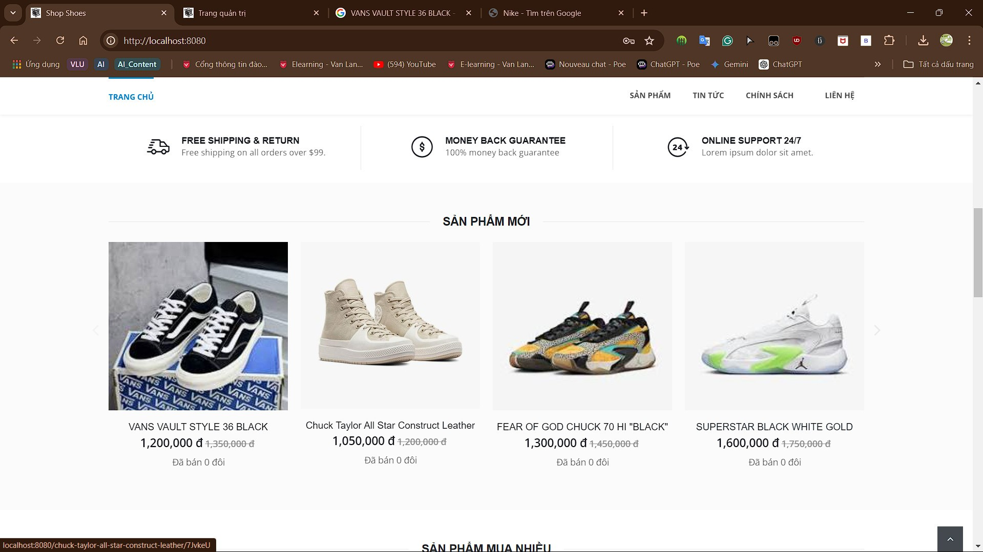
Giao diện trang chủ web
Mô tả: giao diện trang chủ tương tác với khách hàng
Hoạt động:
Tìm kiếm sản phẩm
Xem thông tin sản phẩm
Thêm sản phẩm vào giỏ hàng
Đăng ký, đăng nhập vào hệ thống
Xem thông tin sản phẩm theo danh mục
15

Slide 17
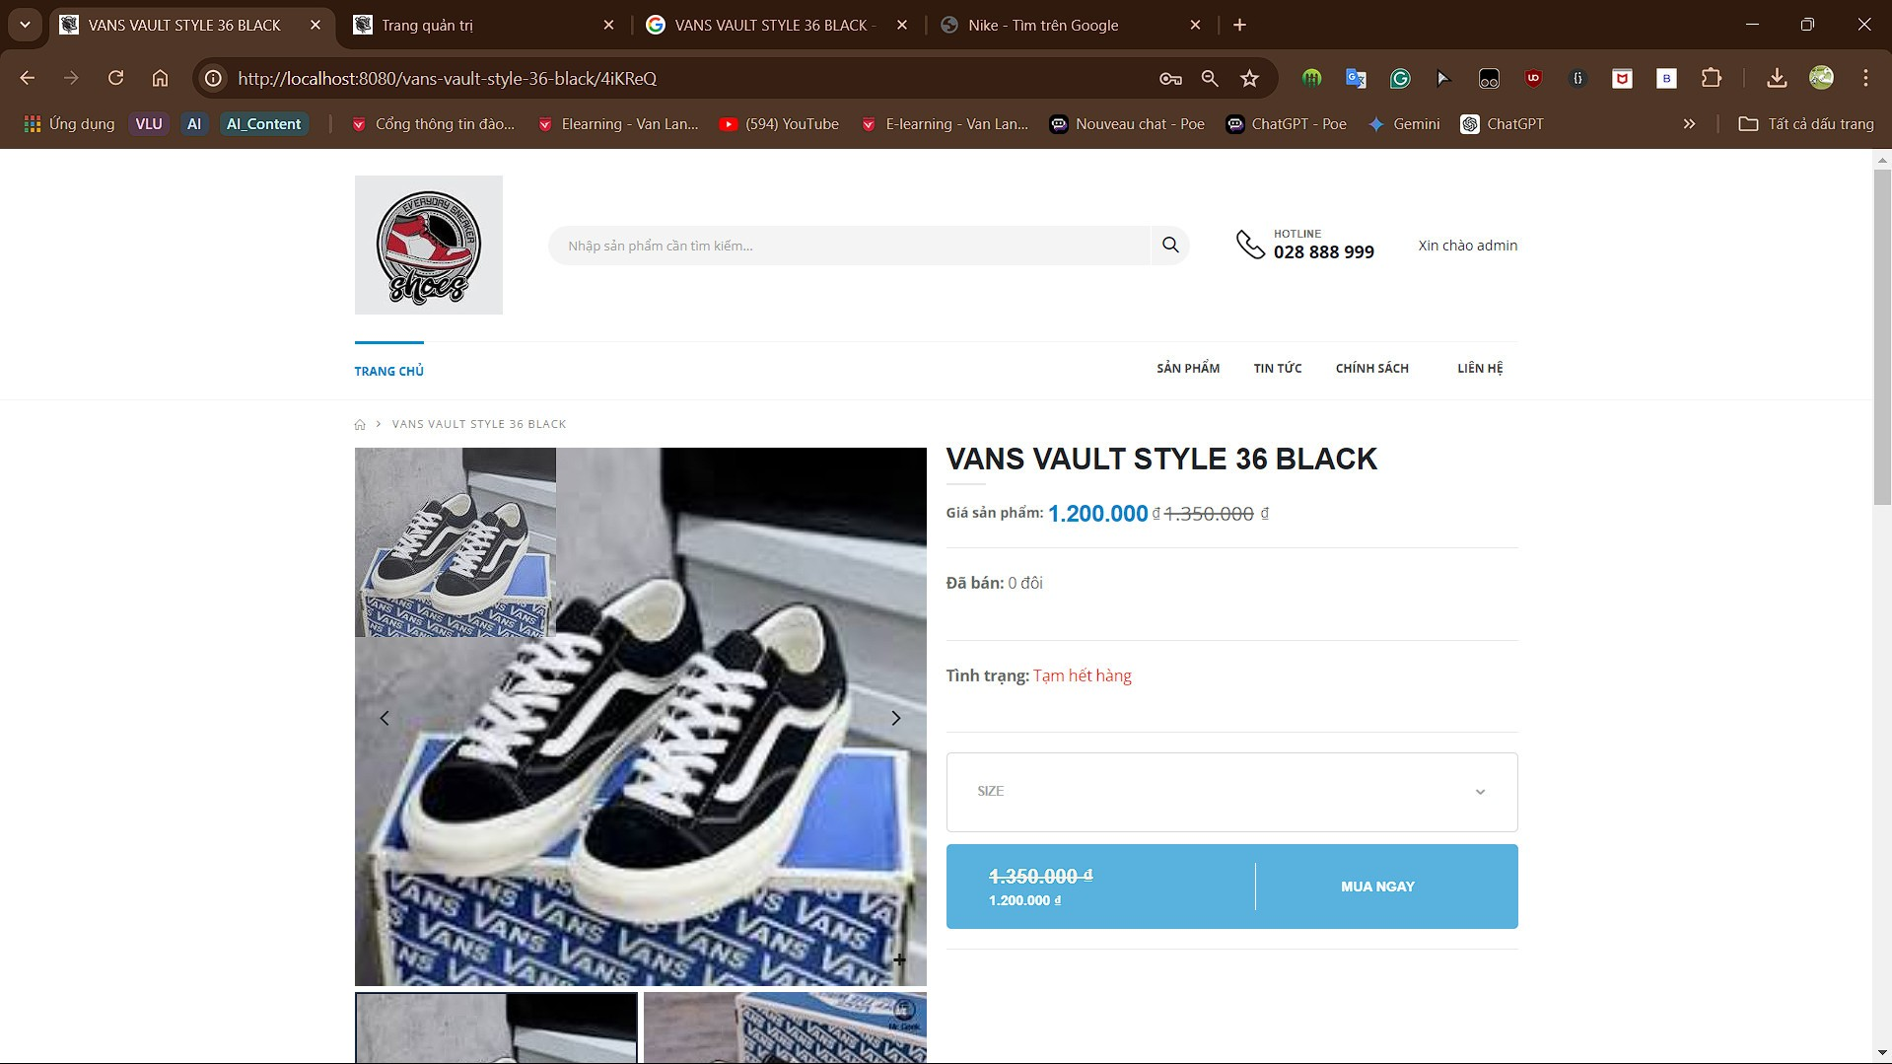
Giao diện giỏ hàng
Mô tả: giao diện trang đăng nhập
Hoạt động:
Load các sản phẩm khi người dùng thêm vào giỏ hàng
Nhấn [Xóa] => xóa sản phẩm khỏi giỏ hàng
Nhấn [Cập nhật] => cập nhật giỏ hàng
Đặt hàng => Nhấn [Thanh toán]
16

Slide 18
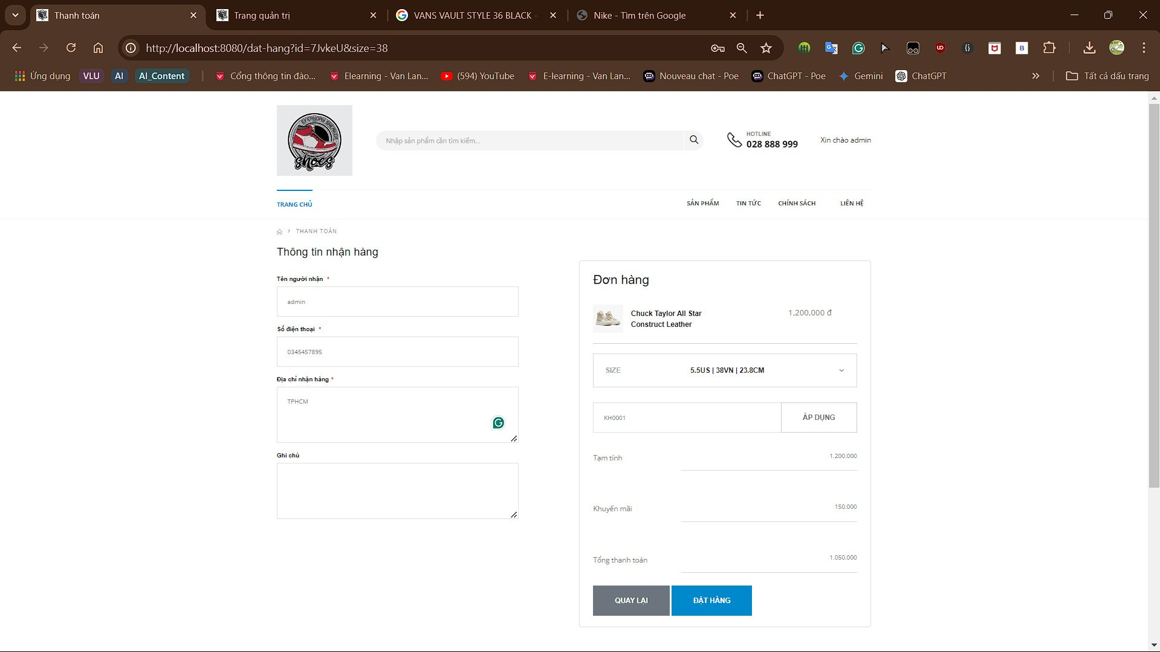
Mô tả: giao diện trang chi tiết sản phẩm
Hoạt động:
Giới thiệu những thông tin chi tiết sản phẩm.
Mua hàng.
Đánh giá sản phẩm.
Sản phẩm cùng loại.
Giao diện chi tiết sản phẩm
17

Slide 19
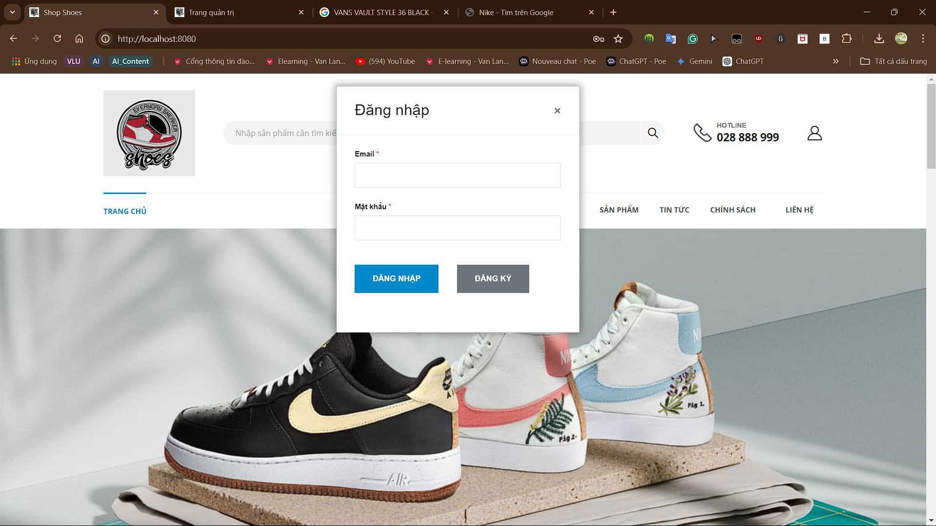
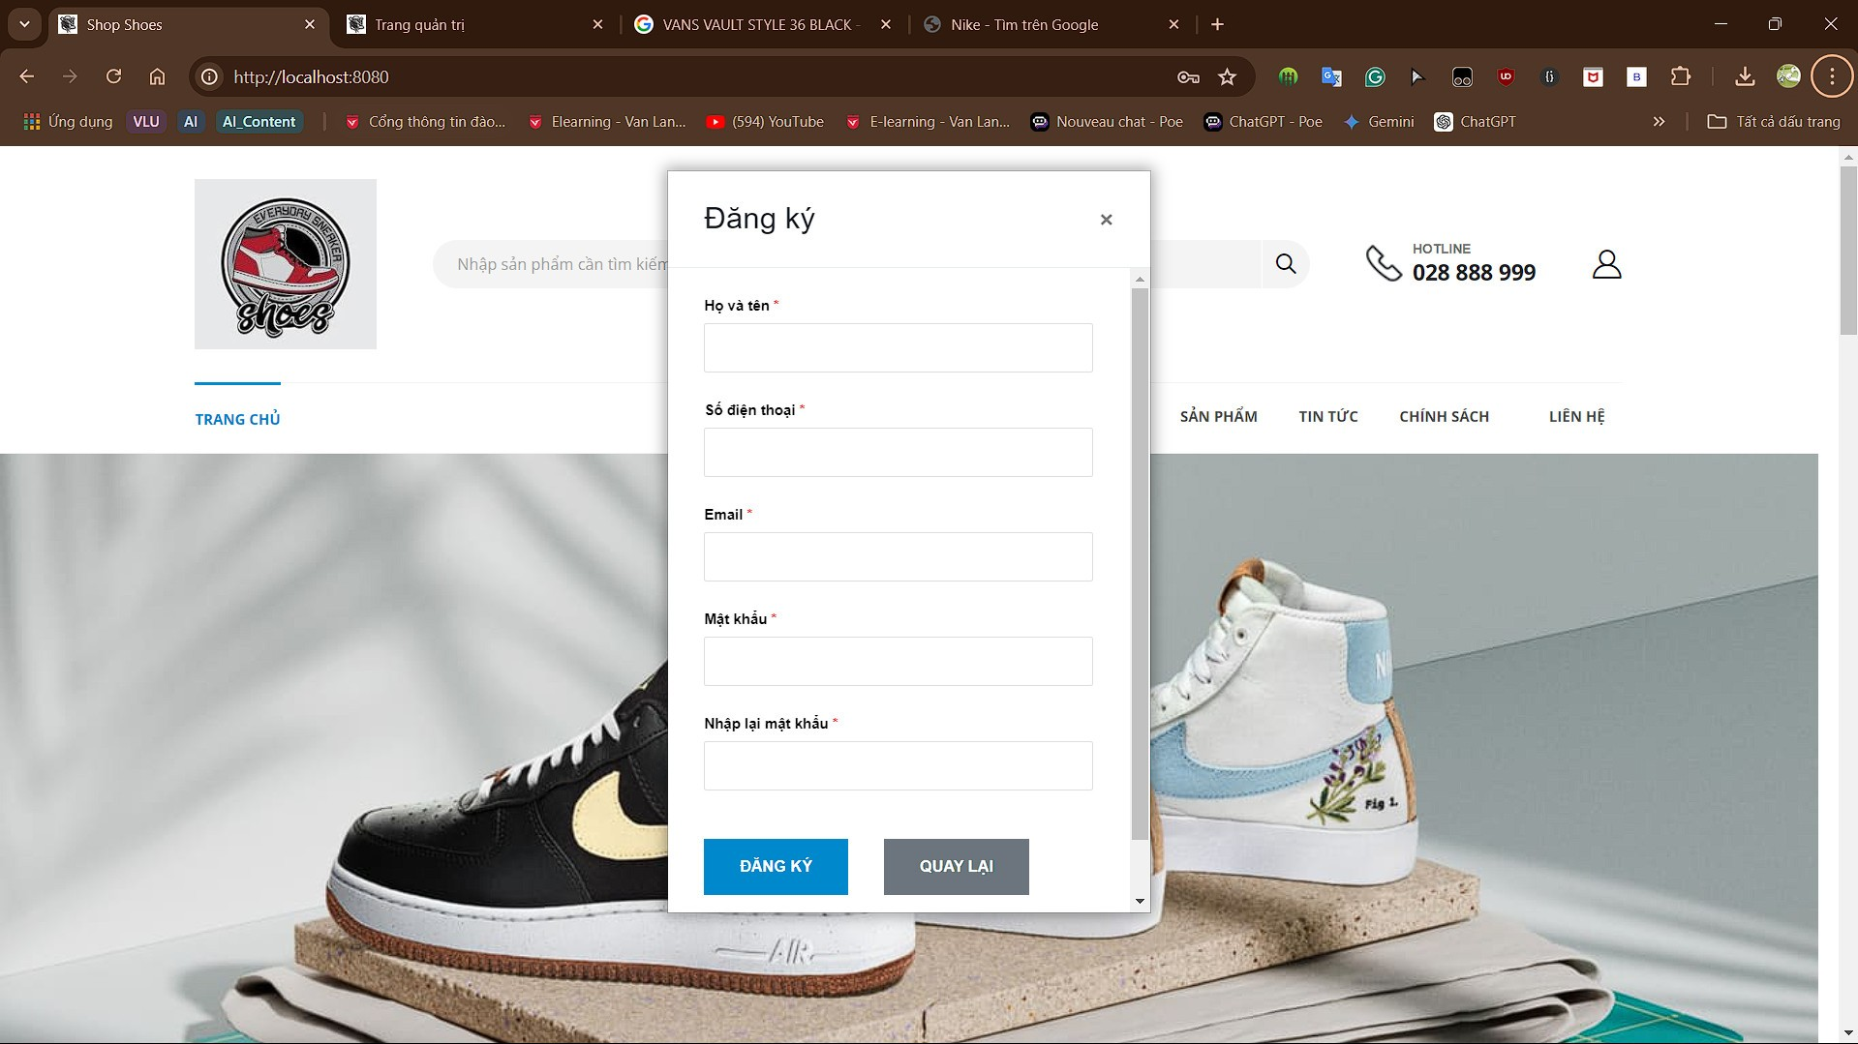
Giao diện form đăng nhập
Mô tả: giao diện trang đăng nhập
Hoạt động:
Cho phép người dùng đăng nhập vào hệ thống
Người dùng nhập đầy đủ thông tin => Nhấn [Đăng nhập]
Nếu chưa có tài khoản => Nhấn [Đăng ký]
Mô tả: giao diện trang đăng ký tài khoản
Hoạt động:
Cho phép người dùng đăng ký tài khoản
Người dùng nhập đầy đủ thông tin => Nhấn [Đăng ký]
18

Slide 20
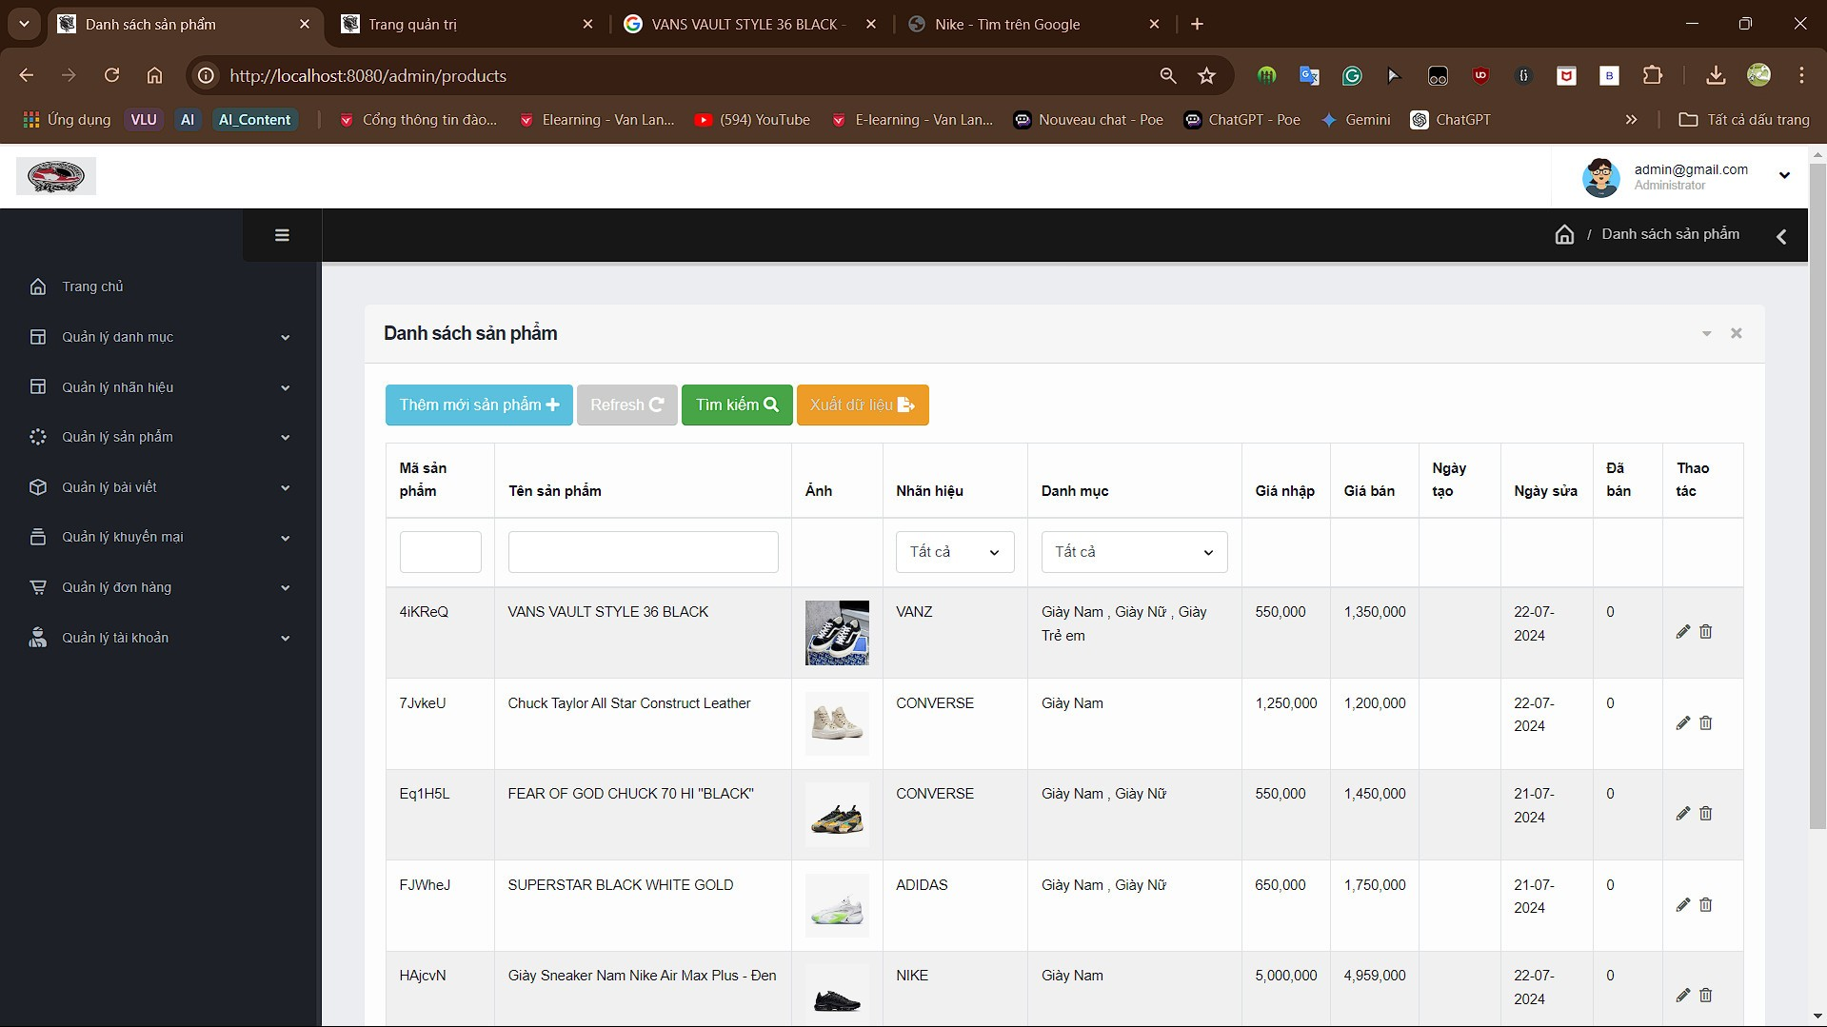
Mô tả: giao diện trang quản lý sản phẩm
Hoạt động:
Hiển thị đầy đủ danh sách sản phẩm
Cho phép Admin thêm, sửa, xóa thông tin của sản phẩm
Giao diện quản lý sản phẩm
19

Slide 21
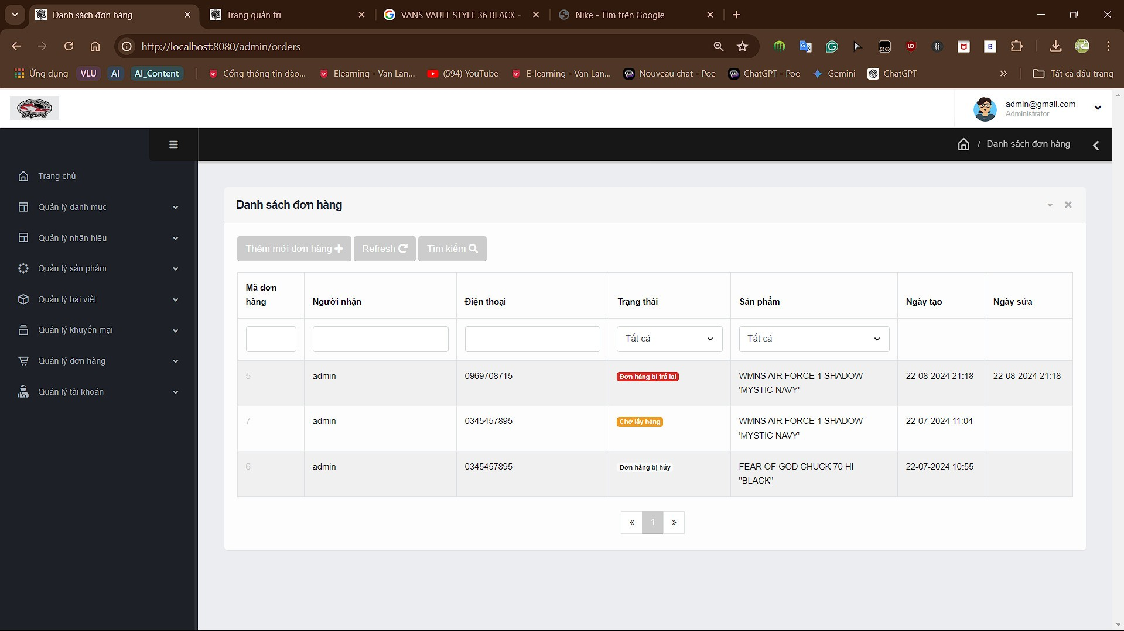
Mô tả: giao diện trang quản lý đơn hàng
Hoạt động:
Hiển thị đầy đủ danh sách đơn hàng
Cho phép Admin thêm, sửa, xóa thông tin của đơn hàng
Xem thông tin chi tiết đơn hàng
Giao diện quản lý đơn hàng
20

Slide 22
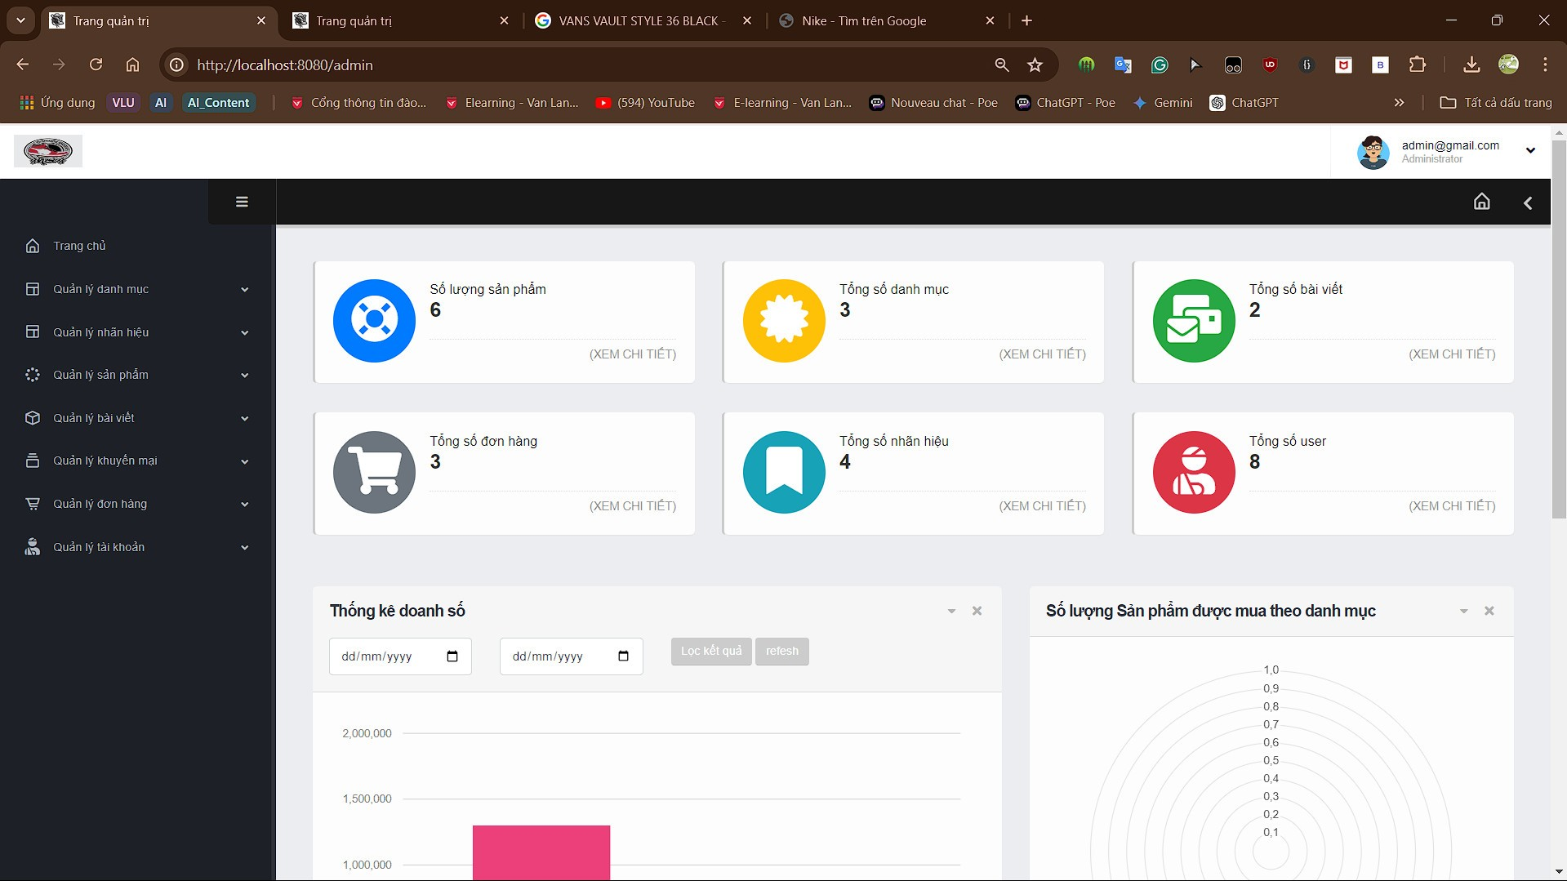
Mô tả: giao diện trang quản lý thống kê tồn kho Hoạt động:
Hiển thị đầy đủ danh sách các sản phẩm tồn kho theo loại.
Hiển thị thống kê ra biểu đồ.
Thống kê sản phẩm bán chạy
Thống kê sản phẩm đã bán theo tháng
Giao diện thống kê doanh thu
21

Slide 23
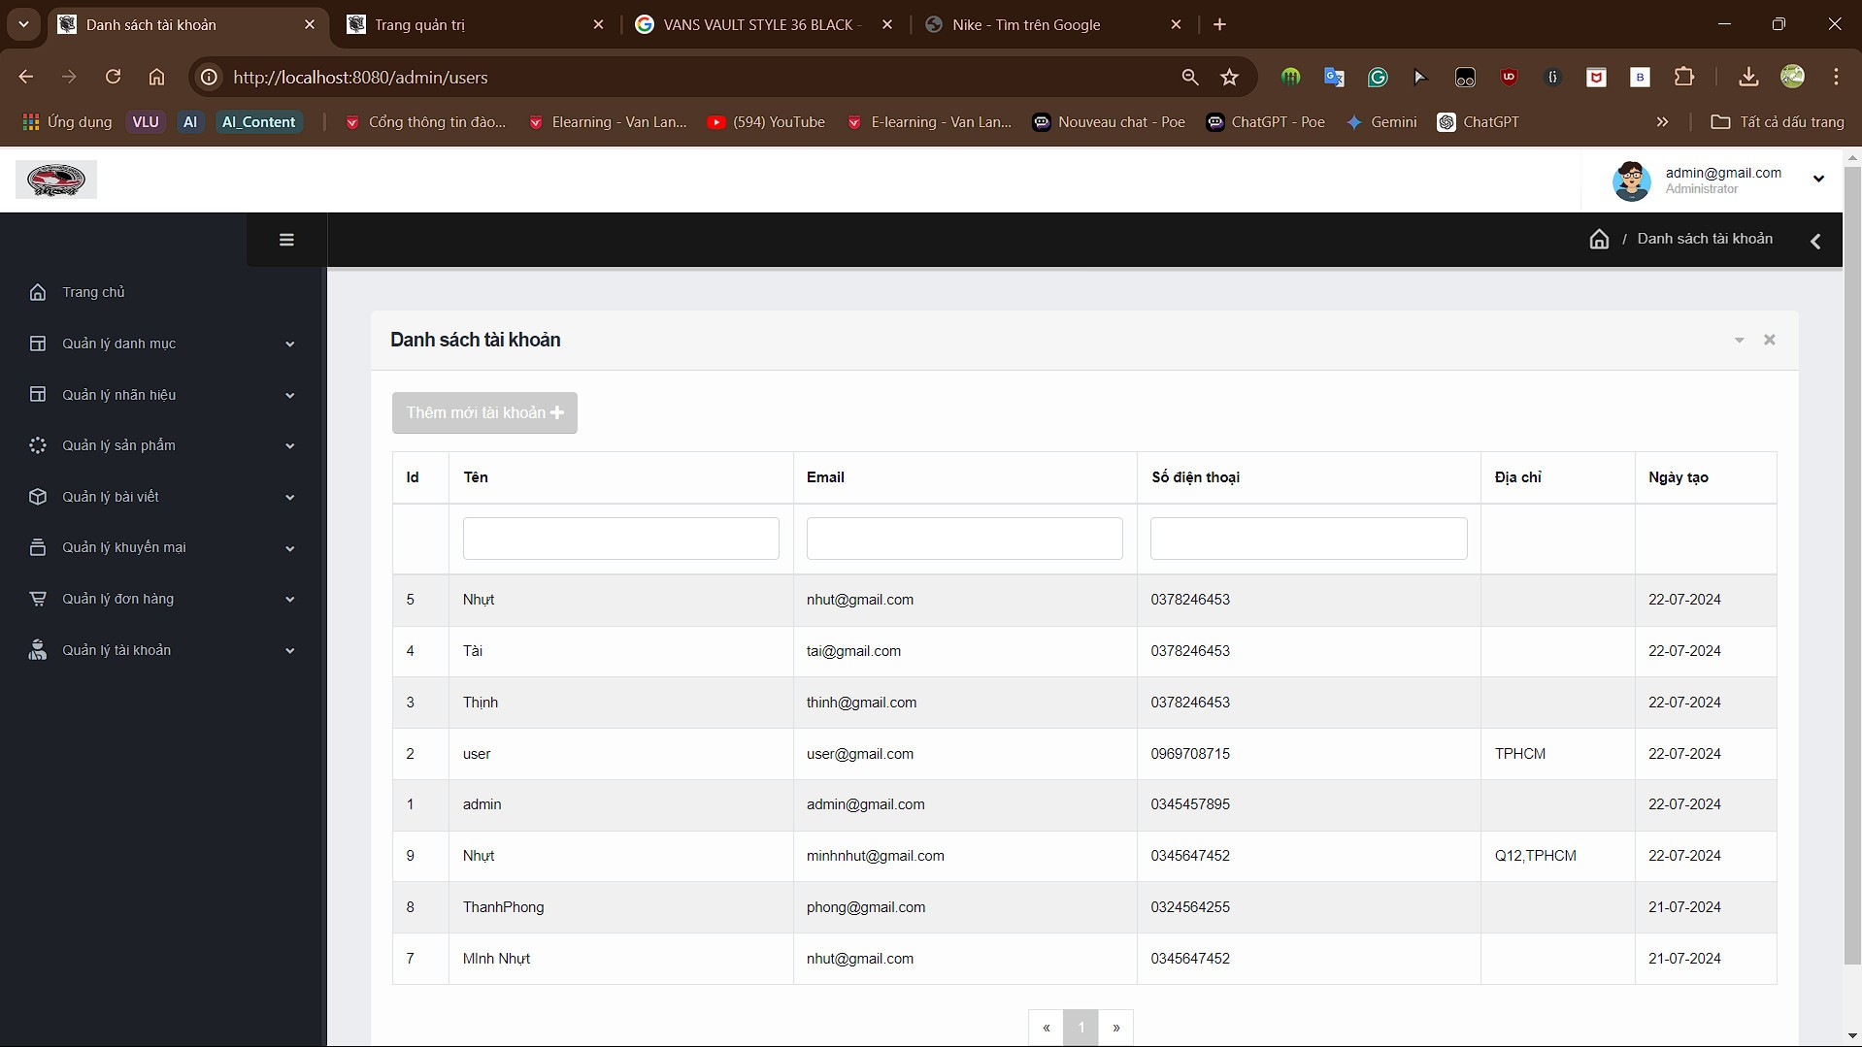
Mô tả: giao diện trang quản lý chi tiết đơn hàng Hoạt động:
Hiển thị đầy đủ danh sách đơn hàng
Cho phép Admin thêm, sửa, xóa thông tin của đơn hàng
Chấp nhận và vận chuyển đơn hàng
Giao diện quản lý tài khoản
22

Slide 24

Tổng Kết Và Hướng Phát Triển
Tổng Kết
Kết Quả Đạt Được
Hạn Chế
Hệ thống xây dựng website giày trực tuyến được xây dựng nhằm mục đích giúp doanh nghiệp vừa và nhỏ có thể quản lý, vận hành và thống kê hoạt động kinh doanh các mặt hàng điện tử online.
Phân tích và thiết kế Database, nắm được ngôn ngữ lập trình, xây dựng cơ sở dữ liệu và giao diện cho chương trình bằng hệ quản trị cơ sở dữ liệu mysql và Java.
Chương trình không hoạt động được trong trình trạng không có internet, thiếu kinh nghiệm trong việc phát triển dự án nên gặp nhiều vấn đề về cách tổ chức dự án và thời gian thực hiện.
23

Slide 25




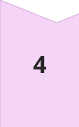
Hướng Phát Triển
Chỉnh Sửa Giao Diện
Chỉnh sửa giao diện đẹp mắt, trực quan, tối ưu hóa hiển thị và độ mượt mà của các trang người dùng.
Nâng Cấp Chức Năng Thanh Toán
Nâng cấp thêm chức năng thanh toán thông qua ngân hàng, ví điện tử.
Đăng Nhập Website Bằng Tài Khoản Google, Facebook
Cho phép người dùng đăng nhập Website bằng tài khoản Google, Facebook.
Xây Dựng Chức Năng Trao Đổi Trực Tiếp Với Khách Hàng
Xây dựng và hoàn thiện chức năng trao đổi trực tiếp với khách hàng bằng chatbox.
24

Slide 26


Kết Luận
Dự án "Xây dựng hệ thống website bán giày shose" đã hoàn thành với những kết quả khả quan. Tuy nhiên, dự án vẫn còn một số hạn chế cần được khắc phục trong tương lai.
25

Slide 27

Lời Cảm Ơn
Em xin chân thành cảm ơn sự hướng dẫn tận tâm của thầy cô, sự hỗ trợ của gia đình và bạn bè. Em hy vọng dự án này sẽ là bước đệm cho sự phát triển của em trong tương lai.
26

Slide 28


Kết Thúc
Cảm ơn quý vị đã theo dõi bài thuyết trình. Chúc quý vị một ngày tốt đẹp!
27

